Slide 1
Agricultura no Brasil: desafios da avaliação de políticas públicas
José Eustáquio Ribeiro Vieira Filho
Pesquisador do IPEA e Professor do Programa de Pós-graduação em Agronegócio da UnB
Audiência Pública da Comissão de Agricultura e Reforma Agrária
Senado Federal
Brasília
09/08/2017

Slide 2
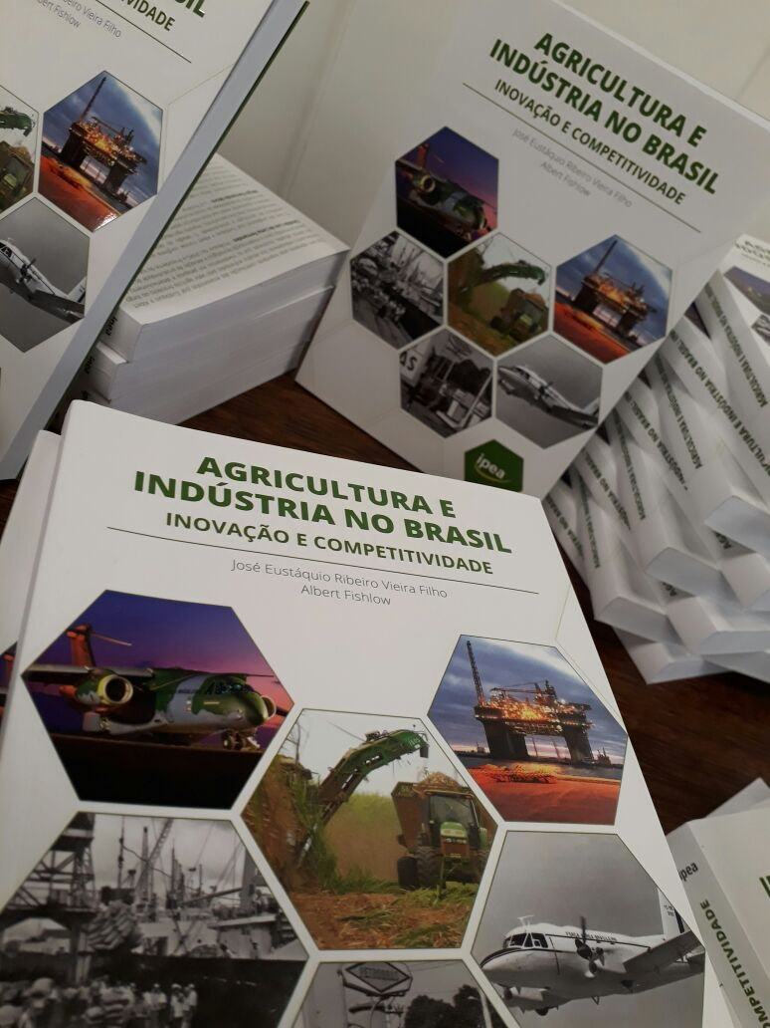
Agricultura e indústria no Brasil inovação e competitividade
José Eustáquio R. Vieira Filho & Albert Fishlow
Disponível no site do IPEA: http://www.ipea.gov.br/portal/index.php?option=com_content&view=article&id=29768&Itemid=424

Slide 3
Passado e Presente
Na década de 1960, o problema era aumentar a produção. O Brasil era importador líquido de alimentos. Após 50 anos, inovações institucionais induzidas transformaram o setor agropecuário. Atualmente, o Brasil é exportador de alimentos, fibras e energia.
Na presente década, a produção cresceu. Porém, há uma enorme desigualdade produtiva. Como pensar o desenvolvimento da dinâmica produtiva? 84% dos estabelecimentos são classificados como de baixa renda e extrema pobreza. No Nordeste, 90% dos estabelecimentos são classificados de extrema pobreza.
A sustentabilidade é requisito na expansão dos mercados. Como promover políticas públicas que possam contribuir com a agregação de valor no produto final? A produção integrada e os direitos de propriedades são vetores essenciais para uma grande transformação.
É fundamental ter Planejamento de avaliação de políticas públicas, que possa repensar e redefinir estratégias de integração regional, de aumento de capacidade de absorção tecnológica, bem como de inversão de valores. Muitas políticas estão voltadas para perpetuar a pobreza e não para ampliar a riqueza.

Slide 4
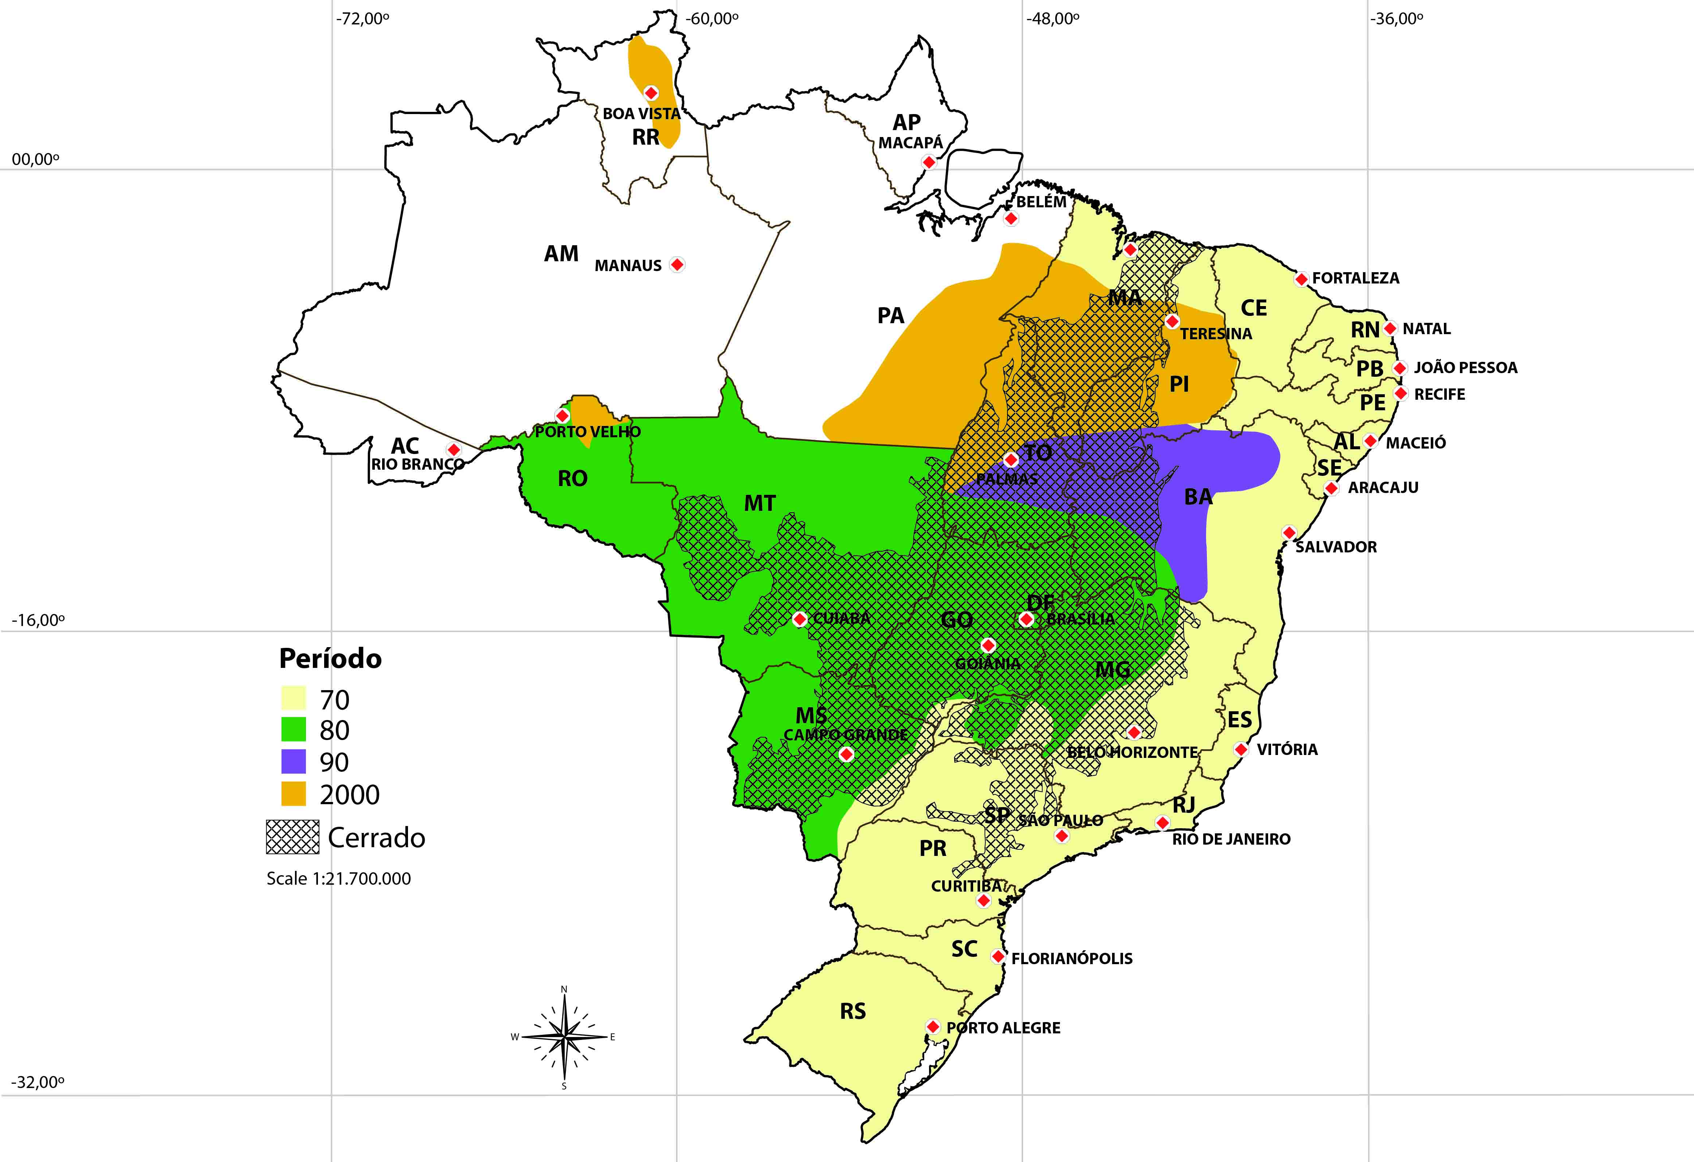
Expansão da fronteira agropecuária no Brasil
Fonte: VIEIRA FILHO, J. E. R. & FISHLOW, A. Agricultura e indústria no Brasil: inovação e competitividade. Brasília: IPEA, 2017.

Slide 6
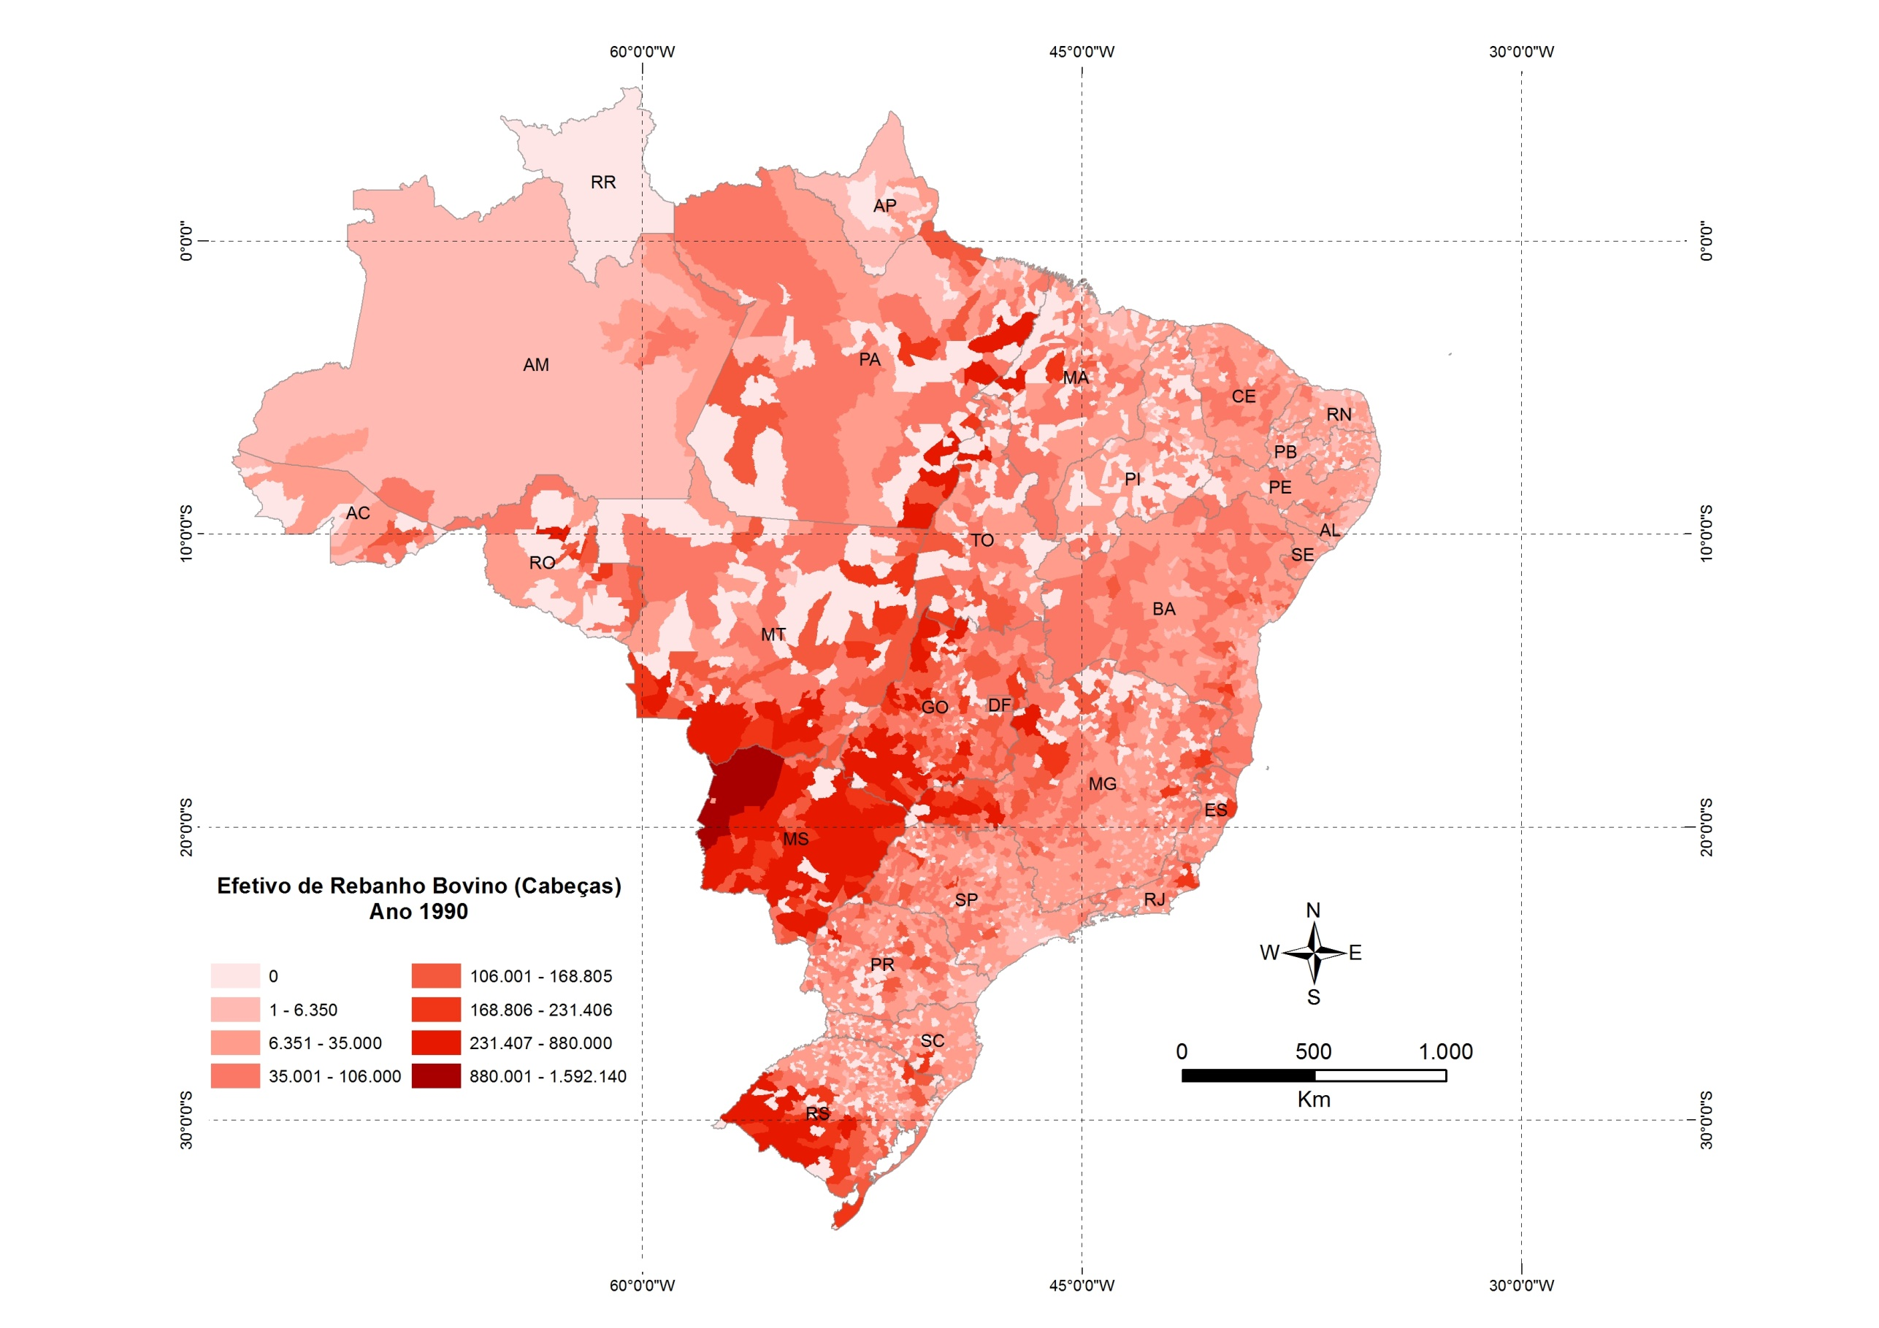

Slide 7
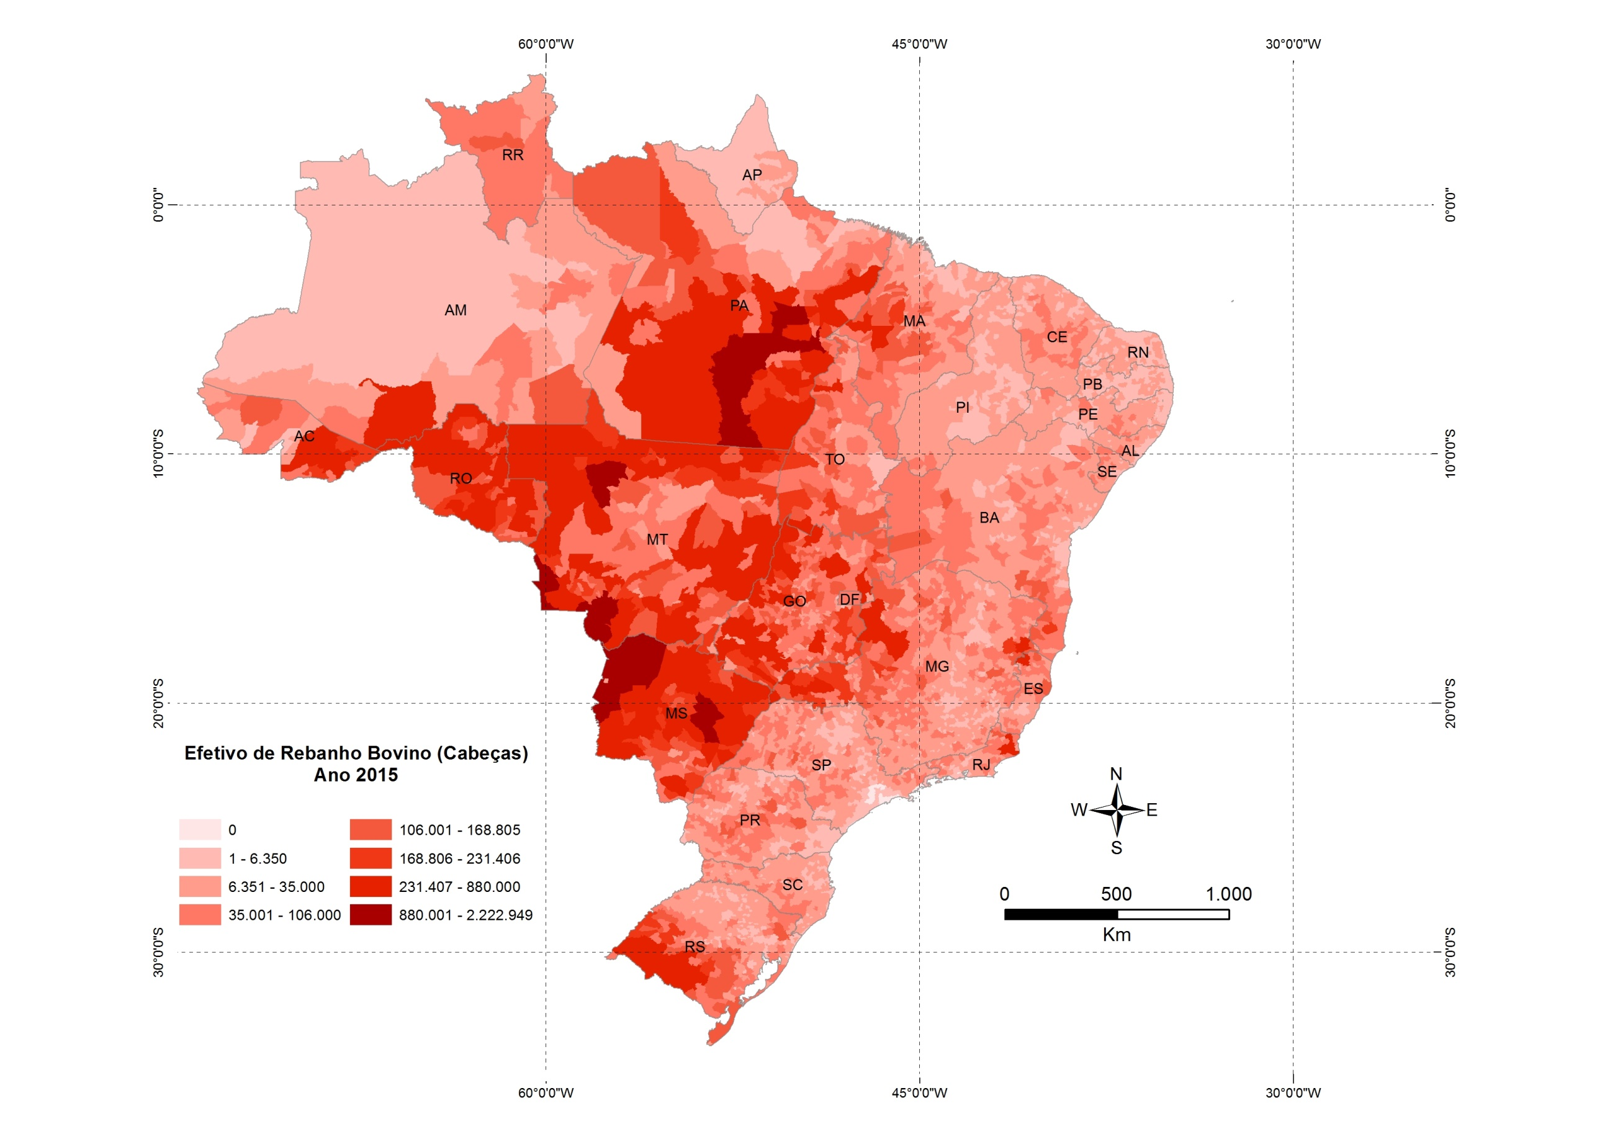

Slide 8
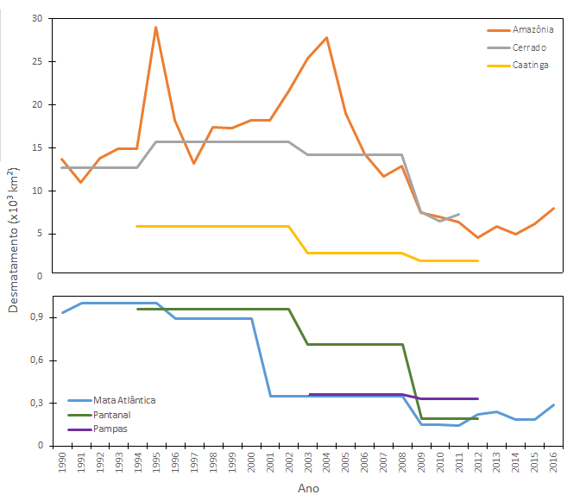
Taxas anuais de desmatamento

Slide 9
Tecnologia e o efeito poupa-terra

Slide 10
Sustentabilidade ambiental e emissões

Slide 12
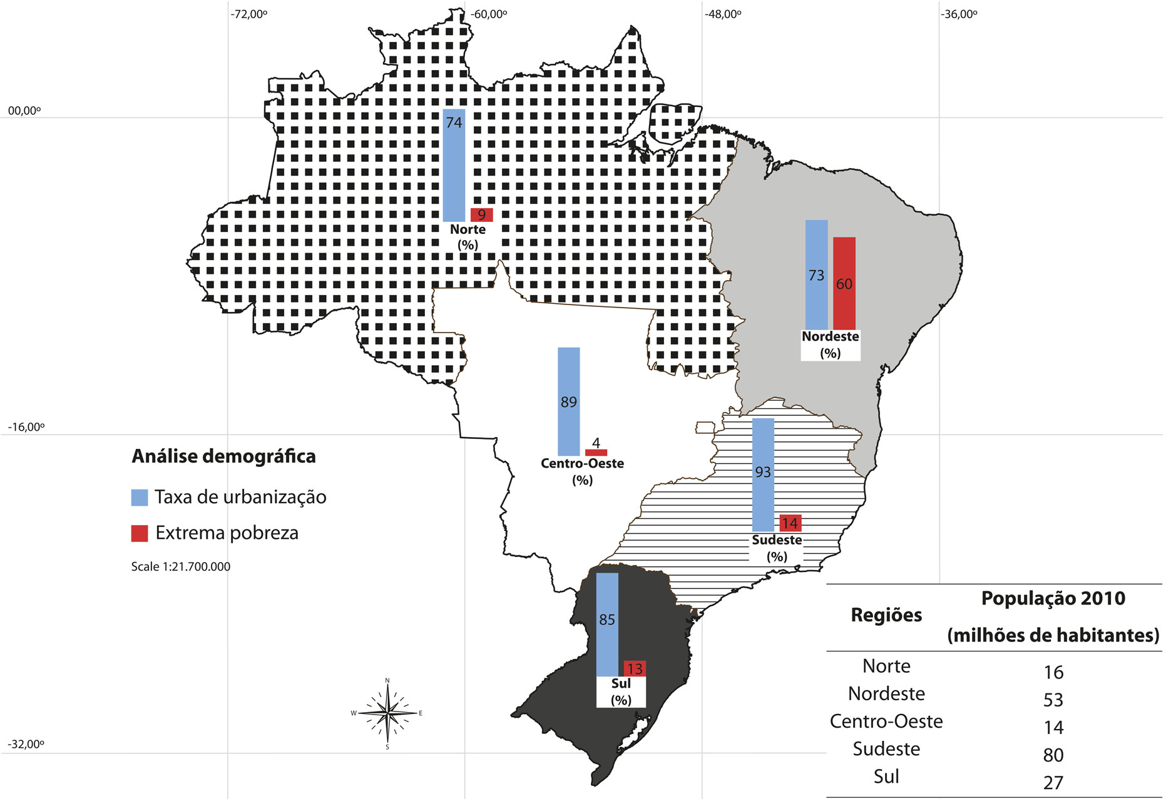
Taxa de urbanização e extrema pobreza
Fonte: VIEIRA FILHO, J. E. R. & FISHLOW, (2017).

Slide 13
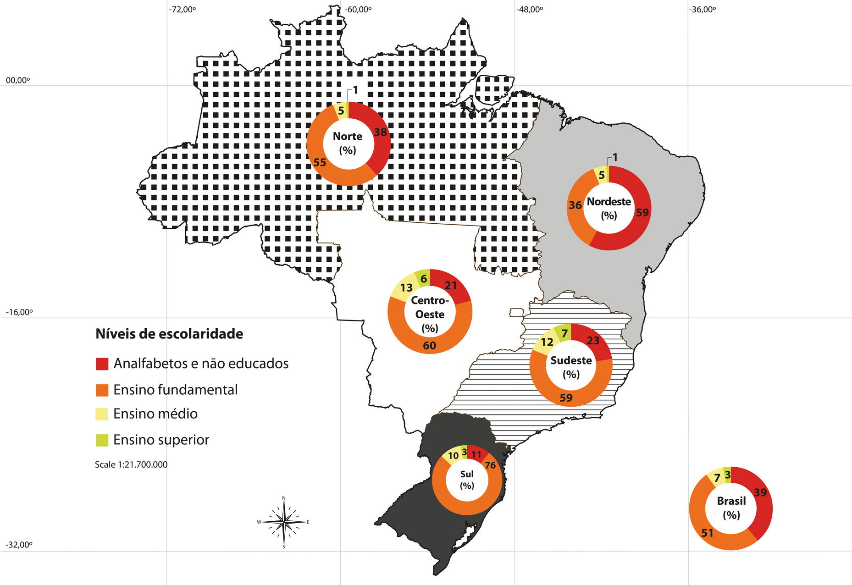
Grau de escolaridade
Fonte: VIEIRA FILHO, J. E. R. & FISHLOW, (2017).

Slide 14
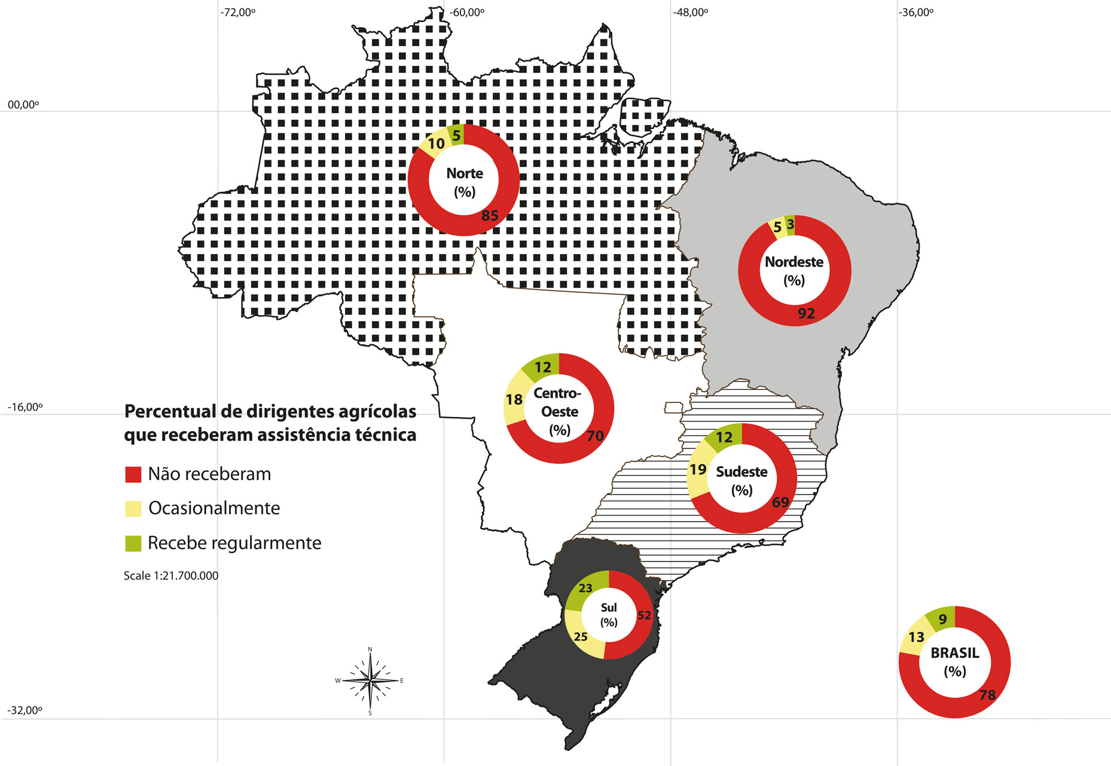
Assistência técnica
Fonte: VIEIRA FILHO, J. E. R. & FISHLOW, (2017).

Slide 15
Repensar o AGRO
Políticas públicas que perpetuam a pobreza e não ampliam a riqueza (Pronaf, PAA, Previdência, Reforma Agrária, etc.);
É fundamental implantar de forma homogênea o Cadastro Ambiental Rural no Brasil como um todo;
Avançar na garantia dos direitos de propriedade, inclusive em regiões como Norte e Nordeste;
A questão hídrica no Nordeste é ponto fundamental para mitigar a pobreza no campo;
Definir estratégias de melhoria educacional no meio rural, de forma a alterar o eixo de desenvolvimento do meio urbano para as zonas rurais (e não o contrário como se observa); e
Ter compromisso institucional com a elaboração periódica do Censo Agropecuário pelo IBGE, mas complementado por pesquisas amostrais entre um censo e outro. Dados atualizados são importantes para planejar estratégias e políticas públicas mais efetivas.

Slide 16
Obrigado pela atenção!
José Eustáquio Ribeiro Vieira Filho
Instituto de Pesquisa Econômica Aplicada (IPEA)
Universidade de Brasília (Propaga-UnB)
jose.vieira@ipea.gov.br
Research Gate:
https://www.researchgate.net/profile/Jose_Eustaquio_Vieira_Filho/publications
Referências:
VIEIRA FILHO, J.E.R.; GASQUES, J.G. (Orgs.). Agricultura, transformação produtiva e sustentabilidade. Brasília: IPEA, 2016.
VIEIRA FILHO, J. E. R. & FISHLOW, A. Agricultura e indústria no Brasil: inovação e competitividade. Brasília: IPEA, 2017.

